Slide 1





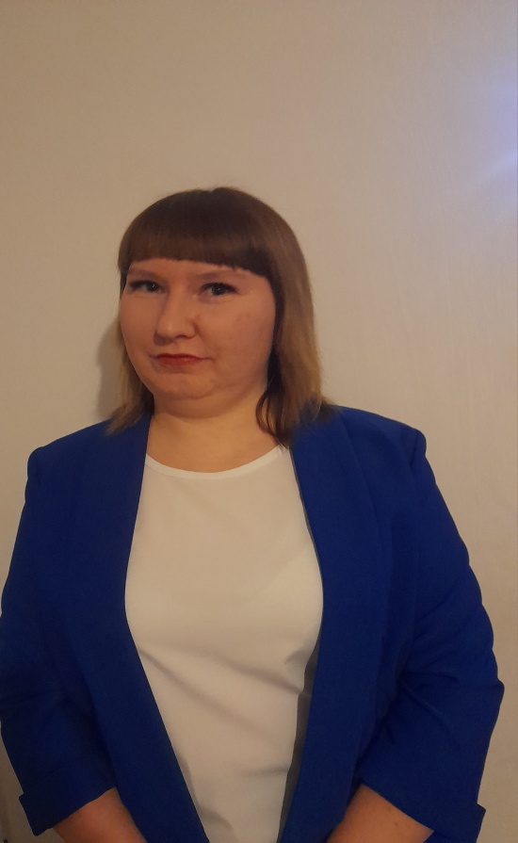
Бельтюкова Татьяна Геннадьевна
Воспитатель
Образовательный проект
«Книга добрых дел»

Slide 2
Способность сопереживать – один из главных жизненных навыков, который напрямую влияет на духовное и интеллектуальное развитие личности, а также на социальную адаптацию. Психологи утверждают, что именно способность сопереживать является важной частью эмоционального и социального интеллекта.
Многие дети понимают, что такое доброта, но не всегда их поступки бывают добрыми. Моя задача в рамках реализация данного проекта состоит в том, чтобы воспитывать у них с раннего детства потребность совершать добрые поступки.
Поэтому, основная идея моего проекта – это воспитание человечности, доброты и отзывчивости у детей через участие в социальных и благотворительных акциях.
Актуальность

Slide 3

Новизна проекта состоит в том, что в рамках реализации образовательной области «Социально-коммуникативное развитие» требований федеральной образовательной программы дошкольного образования в детском саду будет формироваться система работы по волонтерству с участием детей ОВЗ. В рамках реализации проекта детям дается доступное объяснение сути специальной военной операции.

Slide 4


Цель реализации проекта: развитие патриотических чувств у детей дошкольного возраста через их участие в волонтерском движении по поддержке военнослужащих РФ, участвующих в зоне СВО.
Задачи реализации проекта:
-Развивать у воспитанников чувство гордости за достижения в области служения и верности интересам страны.
-Совершенствовать представления о волонтерском движении у воспитанников детского сада, педагогов, родителей.
-Дать практические навыки участия в волонтерском движении всем участникам образовательного процесса.
-Воспитывать у детей осознанное отношение и значимости волонтерского движения.
-Воспитывать у детей чувства милосердия, самостоятельность, инициативность, ответственность, доброжелательность.

Slide 5
1 этап. Организационный:
«Социально-психологическая подготовка волонтёров.
Формирование волонтёрского движения»
Выявление отношения и уровня информированности родителей о социальных акциях и волонтерском движении.
Выявление отношения и уровня информированности детей о социальных акциях и волонтерском движении.
Знакомство детей с волонтёрами, волонтёрским движением.
Подготовка атрибутики для деятельности волонтерского движения
Изучение справочной, методической литературы необходимого для реализации цели проекта.
Информирование родителей о планировании работы с детьми по проекту.
Разработка проекта по системе организации волонтерского движения в группе.

Slide 6
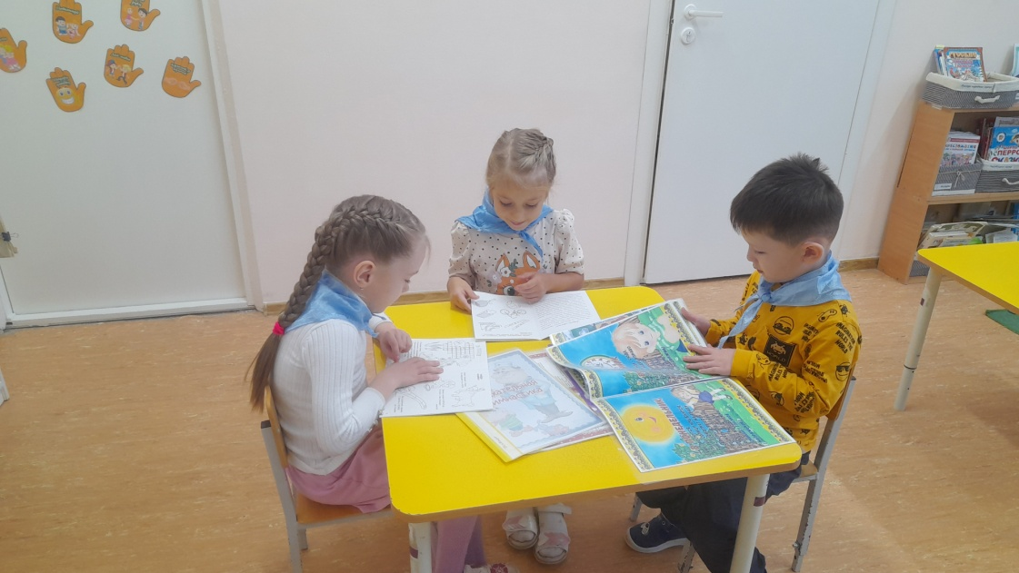
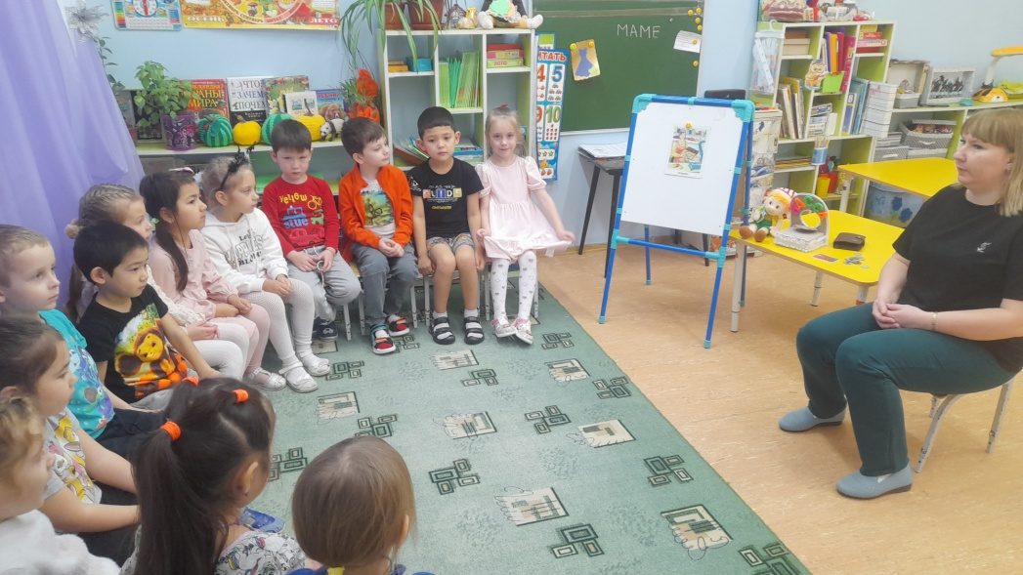
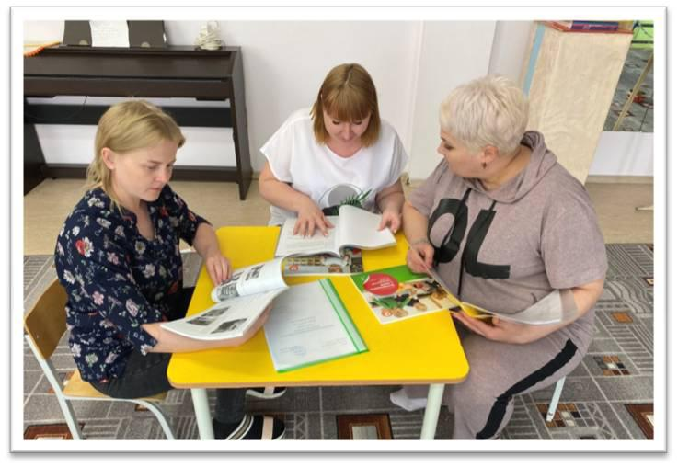

Slide 7
2 этап. Основной: «Путешествие в мир добрых дел и поступков»
Оформление наглядной информации;
Посвящение детей в волонтеры;
Конкурсное мероприятие;
Работа мастерской;
Участие в акциях;
Встреча с участниками СВО;
Организация образовательной деятельности;
Видео-поздравление в зону военных действий;
Работа с родителями;
Трудовой десант;
Спортивно-соревновательные конкурсы.

Slide 8
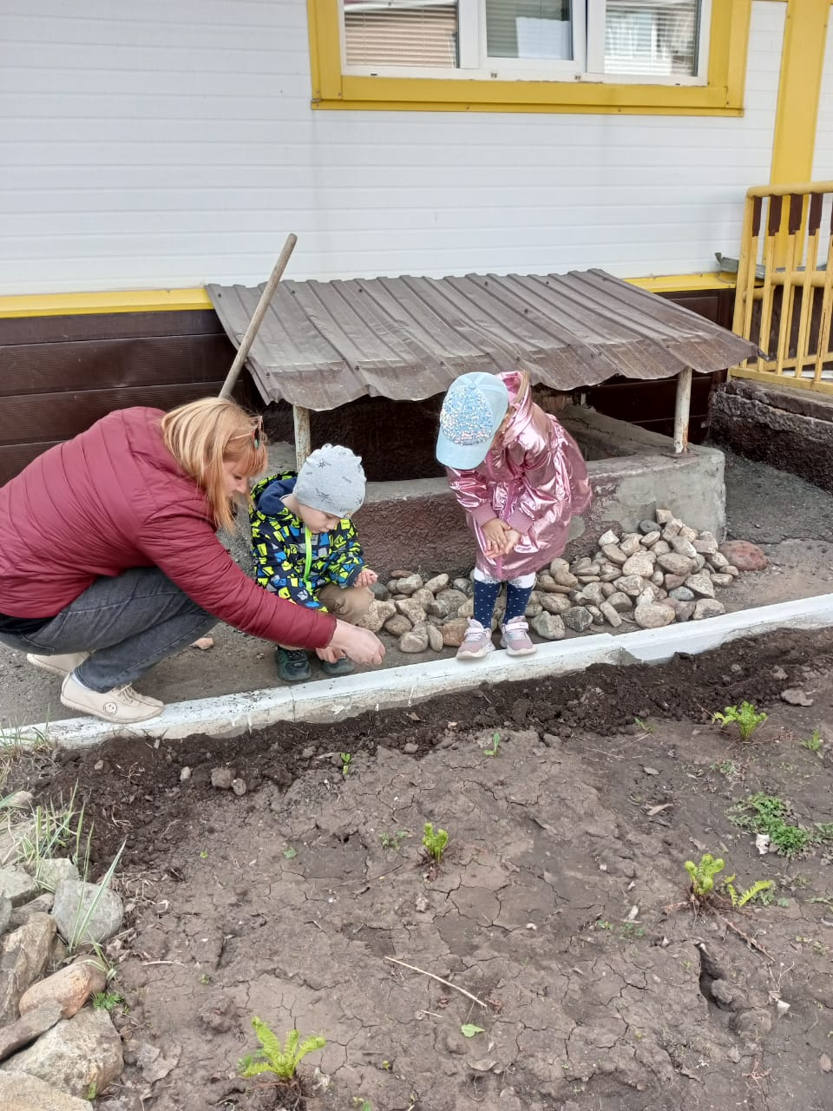
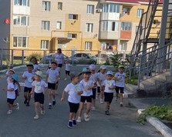
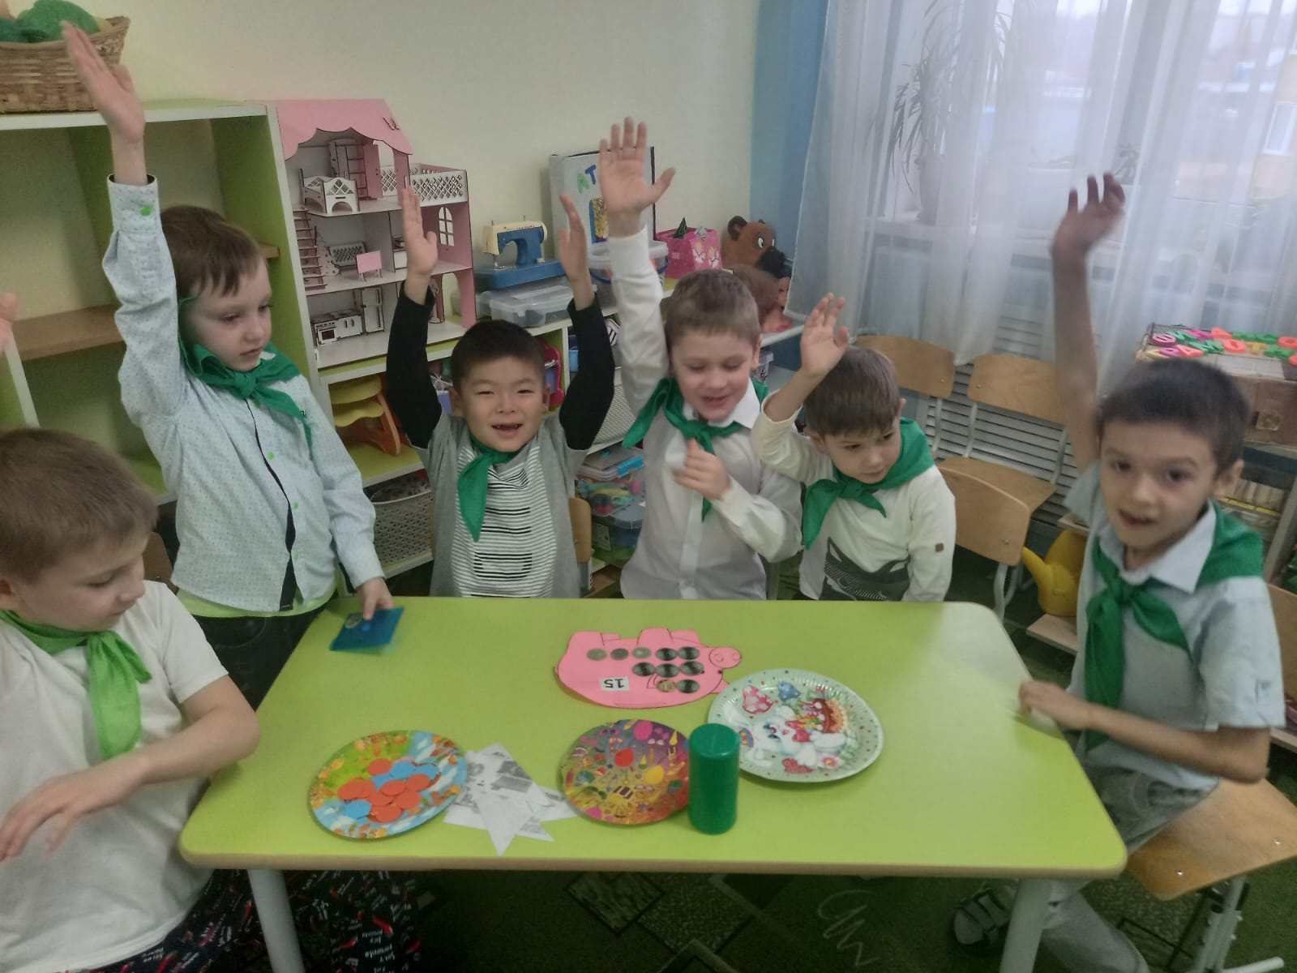

Slide 9
3 этап. Заключительный:
«Развитие волонтёрского движения, проведение акций и мероприятий»
Итоговые мероприятия реализации проекта, где дети презентуют свою волонтерскую деятельность;
Книга «Добрых дел»;
Презентация лучших педагогических практик.

Slide 10
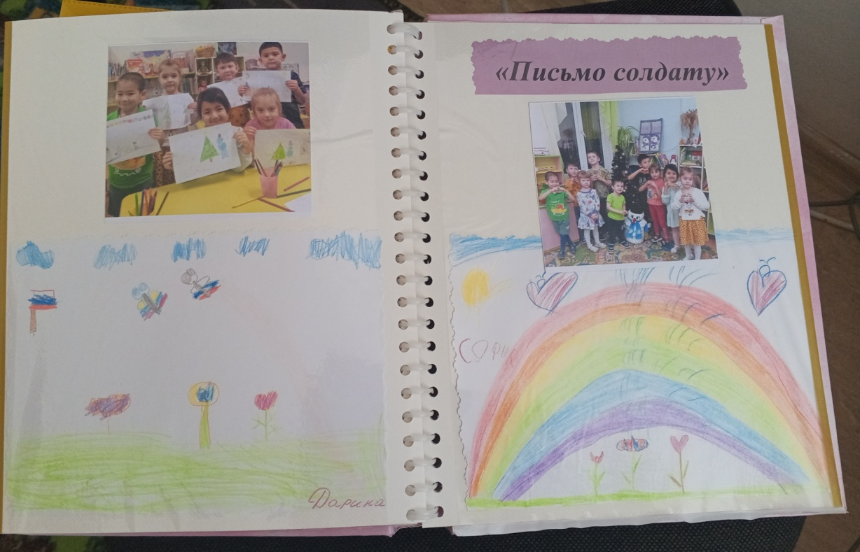
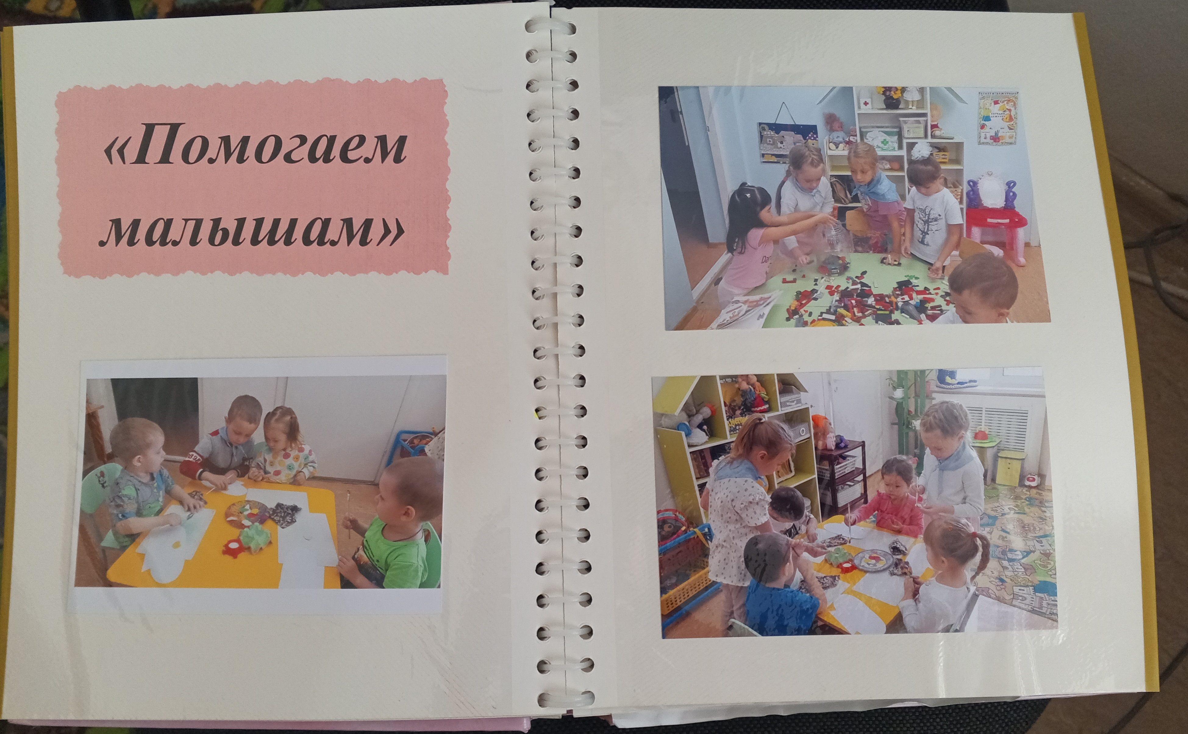

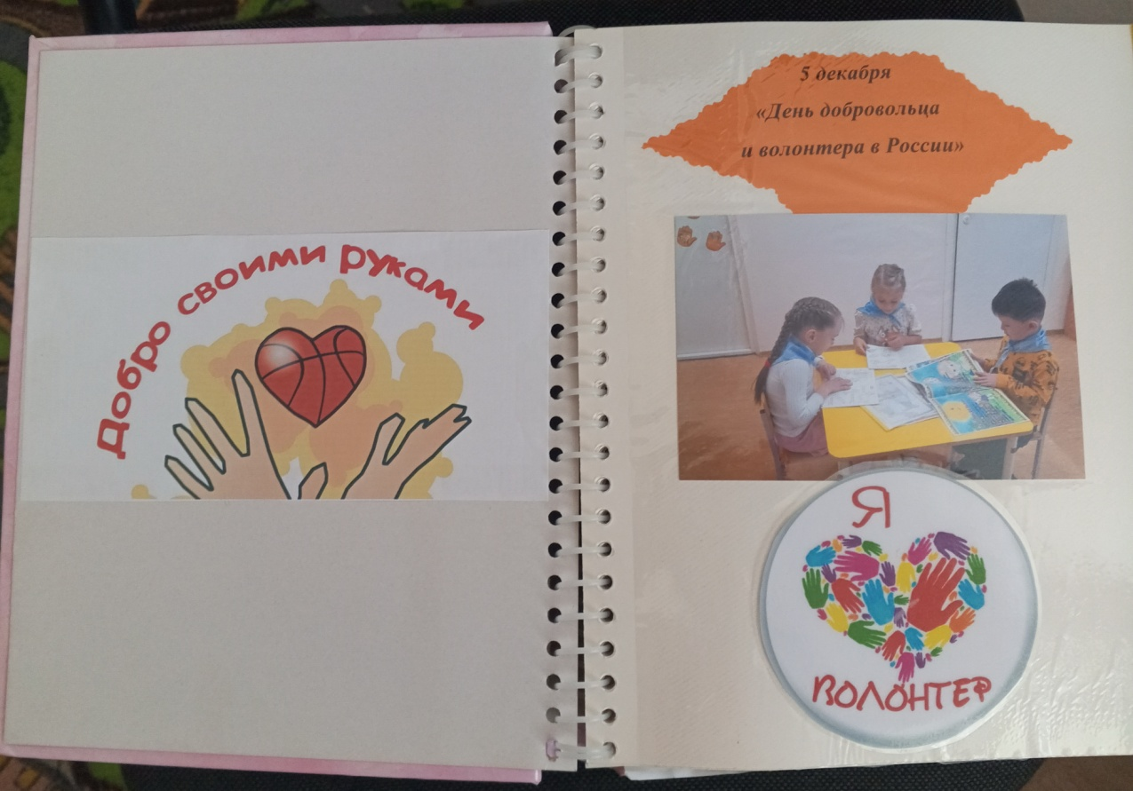
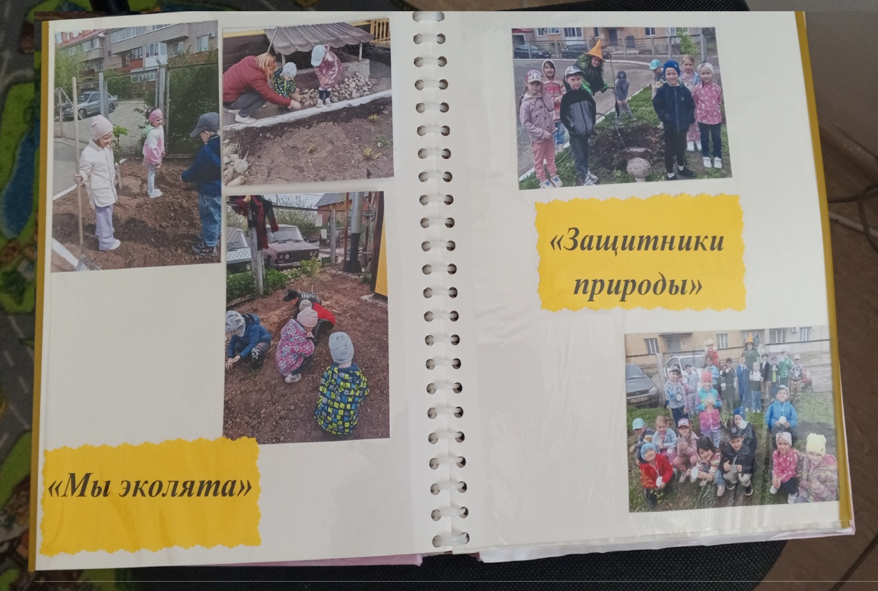
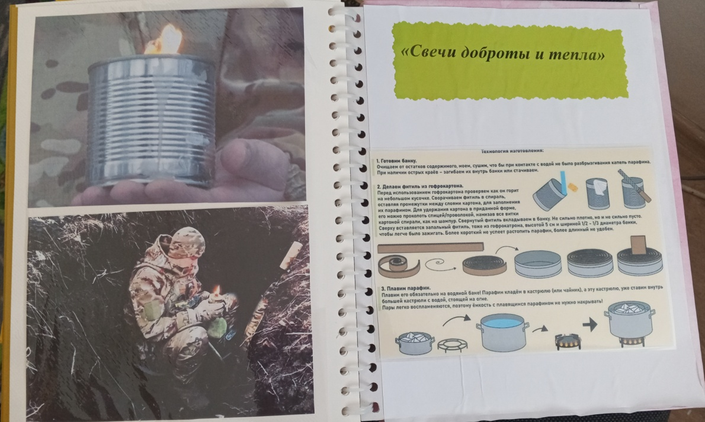

Slide 11
Перспективы
дальнейшего развития проекта
Разработка и реализация межсетевого проекта со школой.
Создание детской агитбригады.
Обогащение и трансляция опыта работы по организации волонтерского движения в детском саду.

Slide 12
Д. С. Лихачев:
«Удивительно правильная мысль:
небольшой шаг для человека, большой шаг для человечества»
Ожегов С. И. и Шведова Н. Ю.
Толковый словарь русского языка:
«Упавшему помоги встать.
Старому, слабому, слепому помоги перейти дорогу.
И делай это сердечно, от души, любезно, не хмурясь»

Slide 13


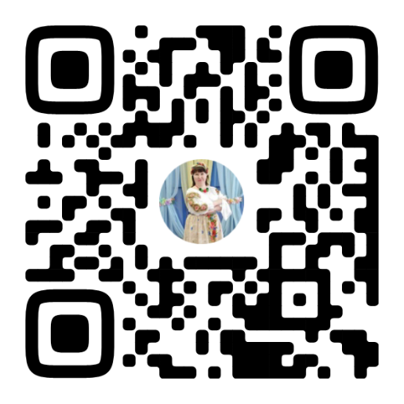
Задавайте вопросы!
Бельтюкова Татьяна Геннадьевна
 89011148568
beltiukovatatjana@yandex.ru
Социальные сети

